Slide 1
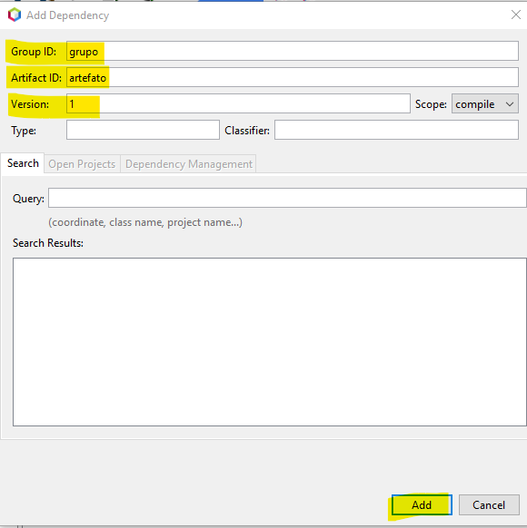
Adicionar o driver (.jar) no projeto – parte 1
1 – Abra a guia “PROJECTS”,
2 – Clique com o botão direito do mouse em “DEPENDENCIES”,
3 – Selecione “ADICIONAR DEPENDENCIA”,
4 – Digite “group id”, “artefact id” e “version” conforme figura ao lado, depois clique em “ADICIONAR” (add):

Slide 2
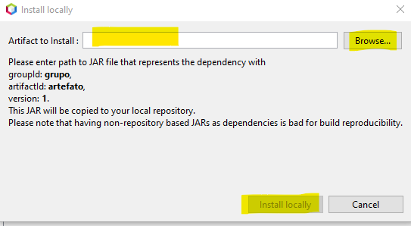
Adicionar o driver (.jar) no projeto – parte 2
1 – Expandir “DEPENDENCIES”,
2 - Clique com o botão direito do mouse no “ARTEFATO” (recém criado no passo anterior – parte 1),
3 – Selecione “INSTALAR MANUALMENTE O ARTEFATO”, abrirá a janela abaixo:
4 – Através do botão “BROWSE” encontre a pasta do projeto em que está copiado o driver e selecione-o,
5 – Clique em “INSTALAR LOCALMENTE”.
Pronto driver de conexão instalado!!

